Slide 1
Анализатор успеваемости
Андреева Мария

Slide 2
Цели создания:
Облегчить жизнь школьника
Упростить подсчёт количества необходимых для исправления балла оценок

Slide 3
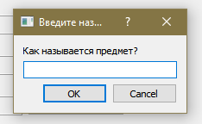
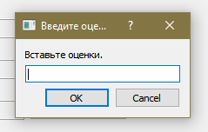

Интерфейс программы

Slide 4
Реализация
Объём программного кода – 425 строк.
Реализовано два класса: с интерфейсом и основной. Первый был импортирован с помощью pyic5. Для создания .exe файла была использована библиотека pyinstaller.

Slide 5
Возможности развития
Добавление расписания уроков
Изменение цветовой гаммы приложения
Возможность пользователя менять цвета

